Slide 1
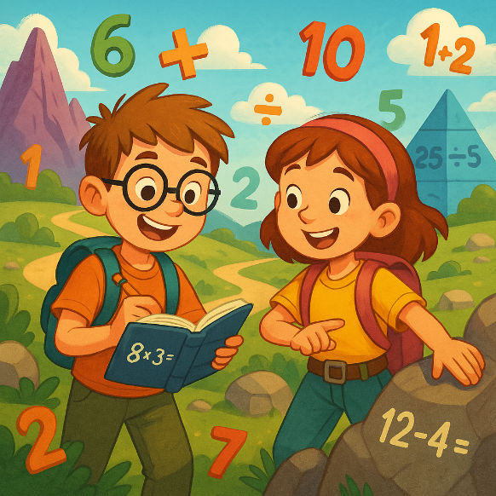
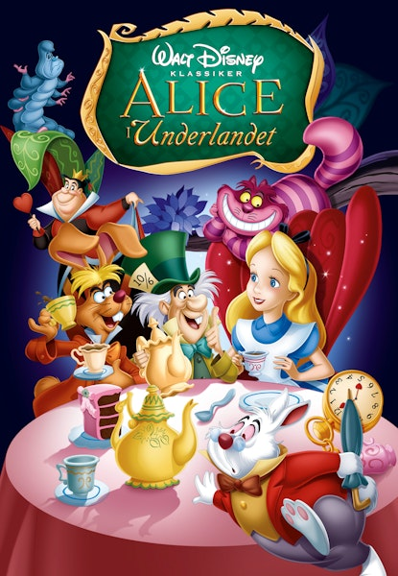
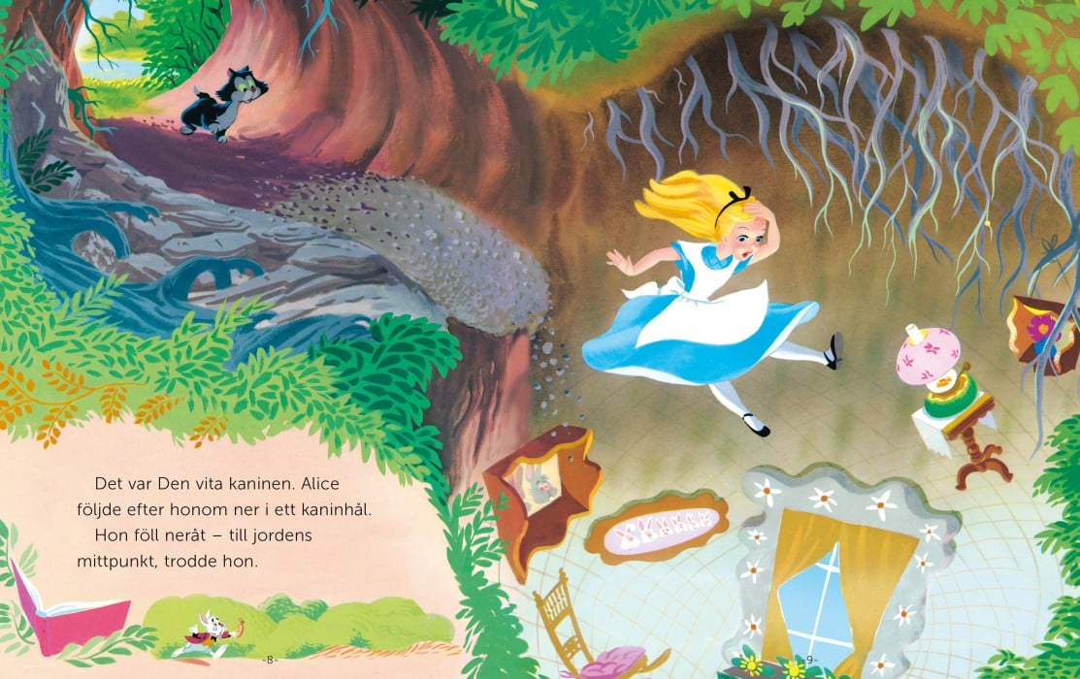
“Äventyret i Underlandet – när storlek avgör allt”
Med Linus och Mira
Längd
Enheter
Meter
Centimeter
Millimeter
Skala
Förminskning
Förstörning
Skalan är förhållandet mellan ett objekt och samma objekt när det blir förstorat eller förminskat.

Slide 2
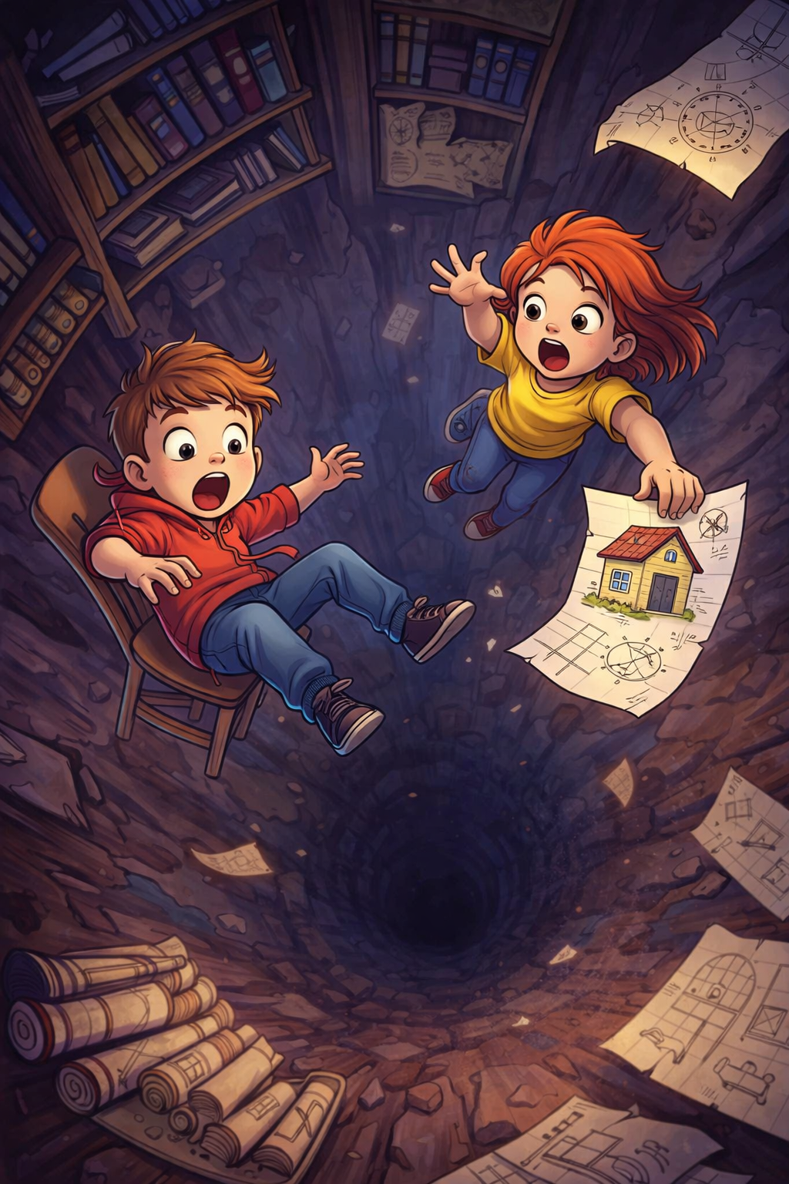
Kapitel 1:
Hålet som inte hade någon botten
Linus hann precis gäspa innan världen vände sig upp och ner. Golvet under hans stol försvann, och Mira skrek till när de föll rakt ner i ett djupt hål. Väggarna susade förbi, fyllda av hyllor, kartor och konstiga ritningar.
– Titta! ropade Mira och grep tag i ett papper som fladdrade förbi.
Det föreställde ett hus – men huset var inte större än hennes hand.

Slide 3
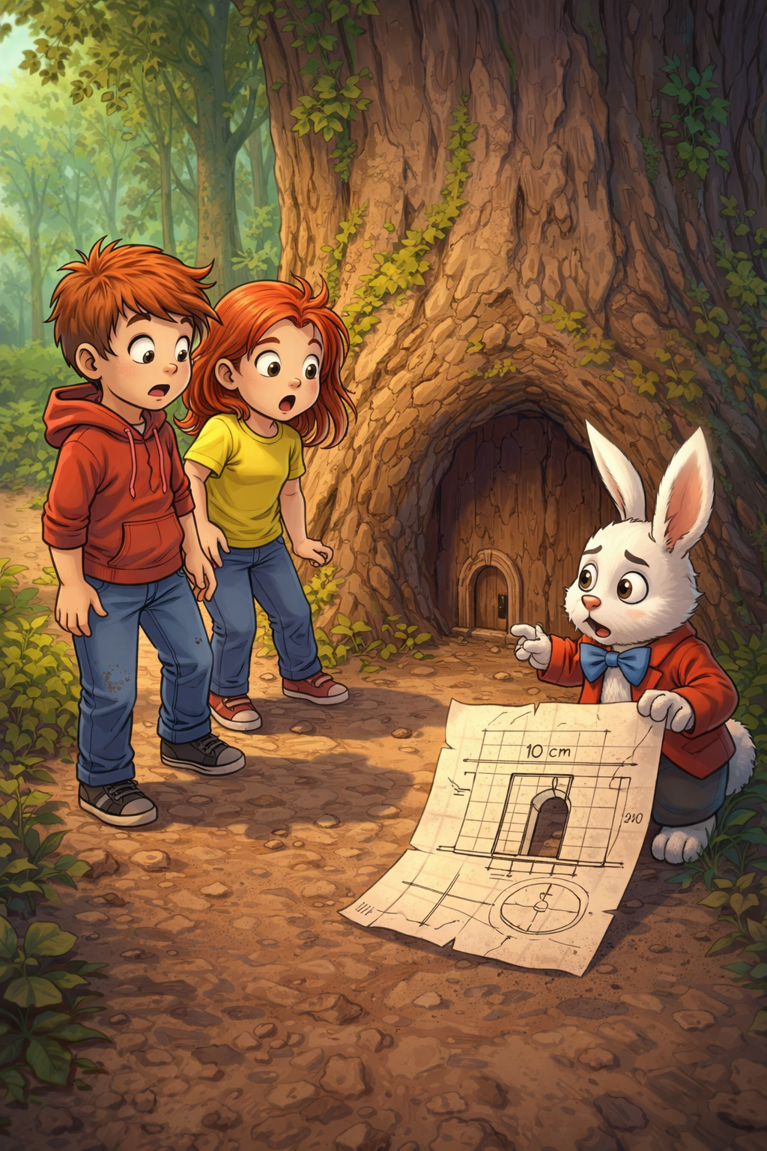
Kapitel 1: Hålet som inte hade någon botten
De landade mjukt på en stig. Framför dem stod ett runt hål i en trädstam, en mycket liten dörr, så liten att bara en mus skulle kunna ta sig igenom. Bredvid dörren satt den Vita Kaninen och såg stressad ut.
– Åh nej, dörren har krympt igen! pep han.
– Dit måste vi, sa Mira. – Det är enda vägen vidare.
Den Vita Kaninen såg bekymrad ut. Han höll i en gammal ritning som fladdrade i vinden.
– Dörren brukar att vara 1 meter hög i verkligheten, sa han. – Men i Underlandet är det ritningen som bestämmer hur stort allt ska vara.
Han pekade på ritningen.
– Här är dörren 10 centimeter hög. För att kunna gå igenom måste ni vara nästan lika långa som dörren på ritningen.

Slide 4
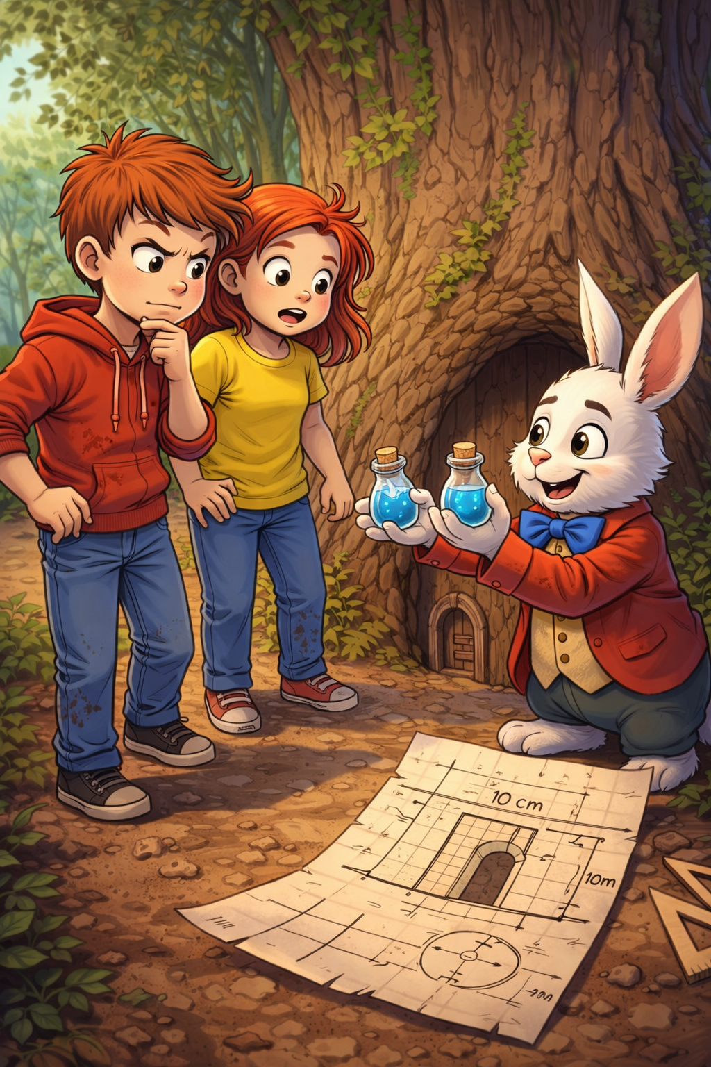
Kapitel 1: Hålet som inte hade någon botten
Linus rynkade pannan.
– Men hur ska vi veta hur mycket mindre vi måste bli?
Kaninen log hemlighetsfullt och tog fram två små flaskor.
– Först måste ni förstå hur ritningen och verkligheten hänger ihop. När ni har räknat ut det, kan ni dricka den magiska drycken. Den krymper er exakt så mycket som ni räknar ut. Räknar ni fel… ja, då fastnar ni.
Linus och Mira tittade på varandra.
– Okej, sa Mira. – Vi börjar med att räkna.

Slide 5
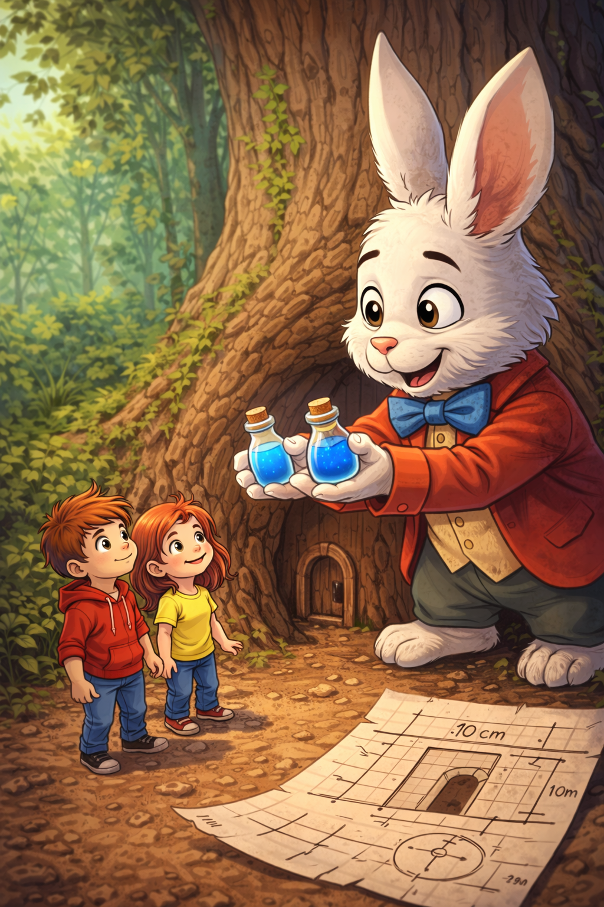
Kapitel 1: Hålet som inte hade någon botten
📐 Uppgift – Den magiska förminskningen
1. Dörren är 1 meter hög i verkligheten och 10 cm hög på ritningen alltså i Underlandet.
Vilken skala är ritningen gjord i?
2. Linus är 150 cm lång och Mira är 140 cm lång.
Hur många gånger mindre måste de bli för att passa genom dörren?
Hur långa blir de efter att de druckit den magiska drycken?
Kaninen höll upp flaskorna.
– Först när ni räknat rätt - vågar jag ge er drycken, viskade han.
Medan de räknade, hoppade kaninen omkring och ändrade sin storlek, som om det vore den enklaste sak i världen, och barnen kunde knappt slita blicken från honom.

Slide 6
Kapitel 1: Hålet som inte hade någon botten
📐 Uppgift – Den magiska förminskningen
1. Dörren är 1 meter hög i verkligheten och 10 cm hög på ritningen.
Vilken skala är ritningen gjord i?
- Ritningen är 10 gånger mindre än verkligheten
Skalan är 1:10.
2. Linus är 150 cm lång och Mira är 140 cm lång.
Hur många gånger mindre måste de bli för att passa genom dörren?
- Skalan 1:10 betyder att allt blir 10 gånger mindre.
Hur långa blir de efter att de druckit den magiska drycken?
Linus: 150÷10=15 cm
Mira: 140÷10=14 cm

Slide 7
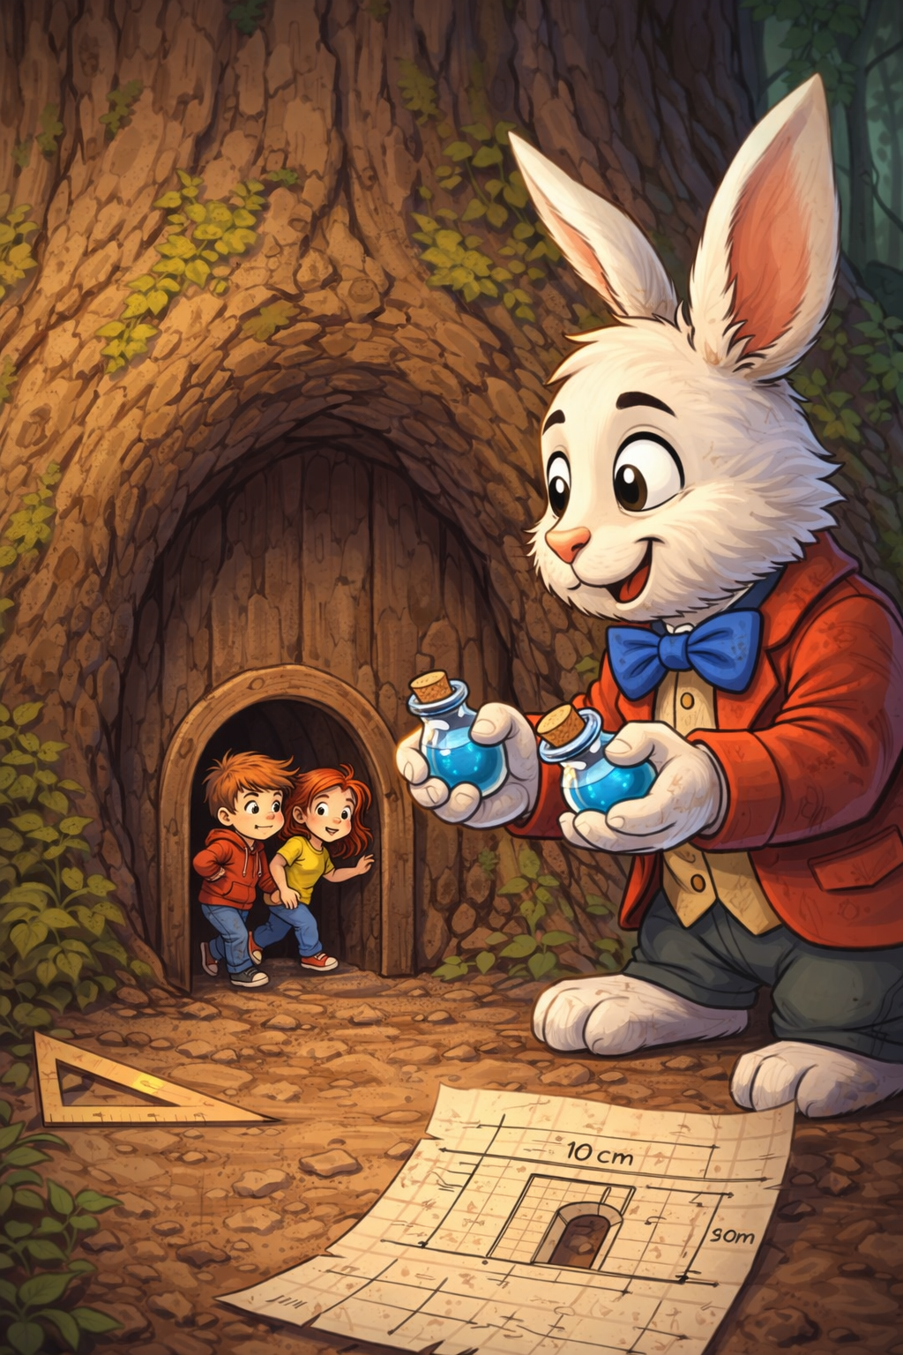
Kapitel 1: Hålet som inte hade någon botten
När Linus och Mira hade räknat klart och jämfört sina svar, nickade den Vita Kaninen nöjt.
– Det stämmer, sa han och räckte fram de två små flaskorna med magisk dryck.
De tog försiktigt en klunk var. Det pirrade i hela kroppen medan världen runt dem växte. Snart var de precis så långa som de hade räknat ut.
Linus testade försiktigt att gå fram till dörren. Han fick plats. Mira följde efter.
– Matte räddade oss igen, log Mira, när de kröp igenom dörren och försvann vidare in i Underlandet.

Slide 8
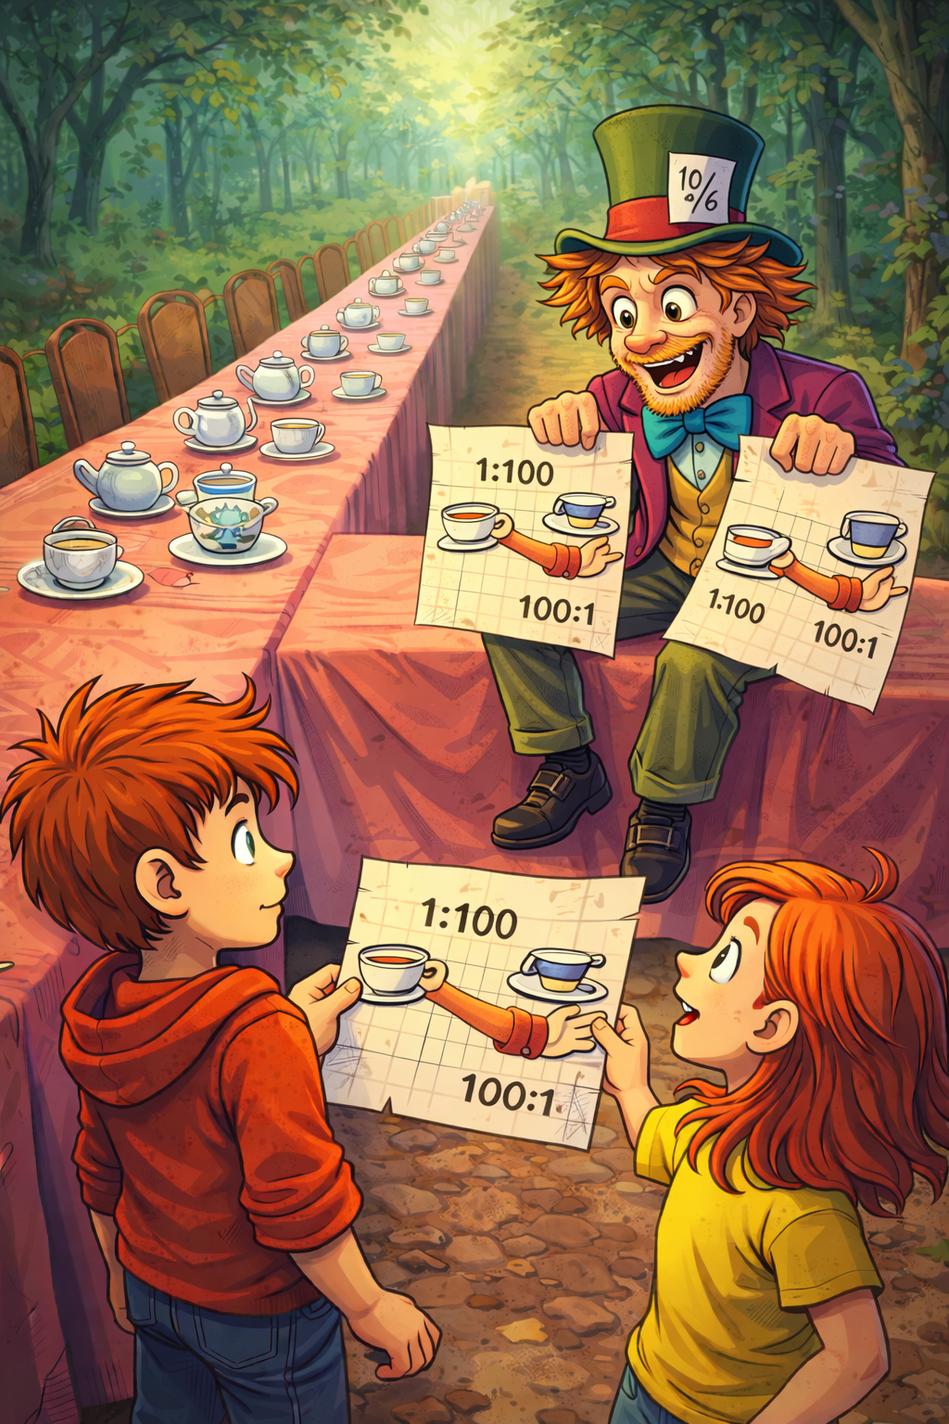
Kapitel 2: Bordet som aldrig tog slut
På andra sidan hamnade Linus och Mira mitt i ett teparty. Tekoppar stod på rad, långt ute på slutänden av ett mycket långt bord. I mitten stod Den Galna Hattmakaren, som balanserade på bordet och försökte sträcka sig för att nå sockret.
– Hjälp! skrek han. – Mitt bord är alldeles för långt! Jag kan inte nå tekopparna, festen kan inte börja utan dem!
Han hoppade ner och drog fram två skisser. På den ena stod det skala 1:100, och på den andra 100:1.
– Jag måste förlänga min arm, sa han. – Men vilken skiss ska jag välja för att räkna ut rätt längd?
Linus och Mira stirrade på skisserna.

Slide 9
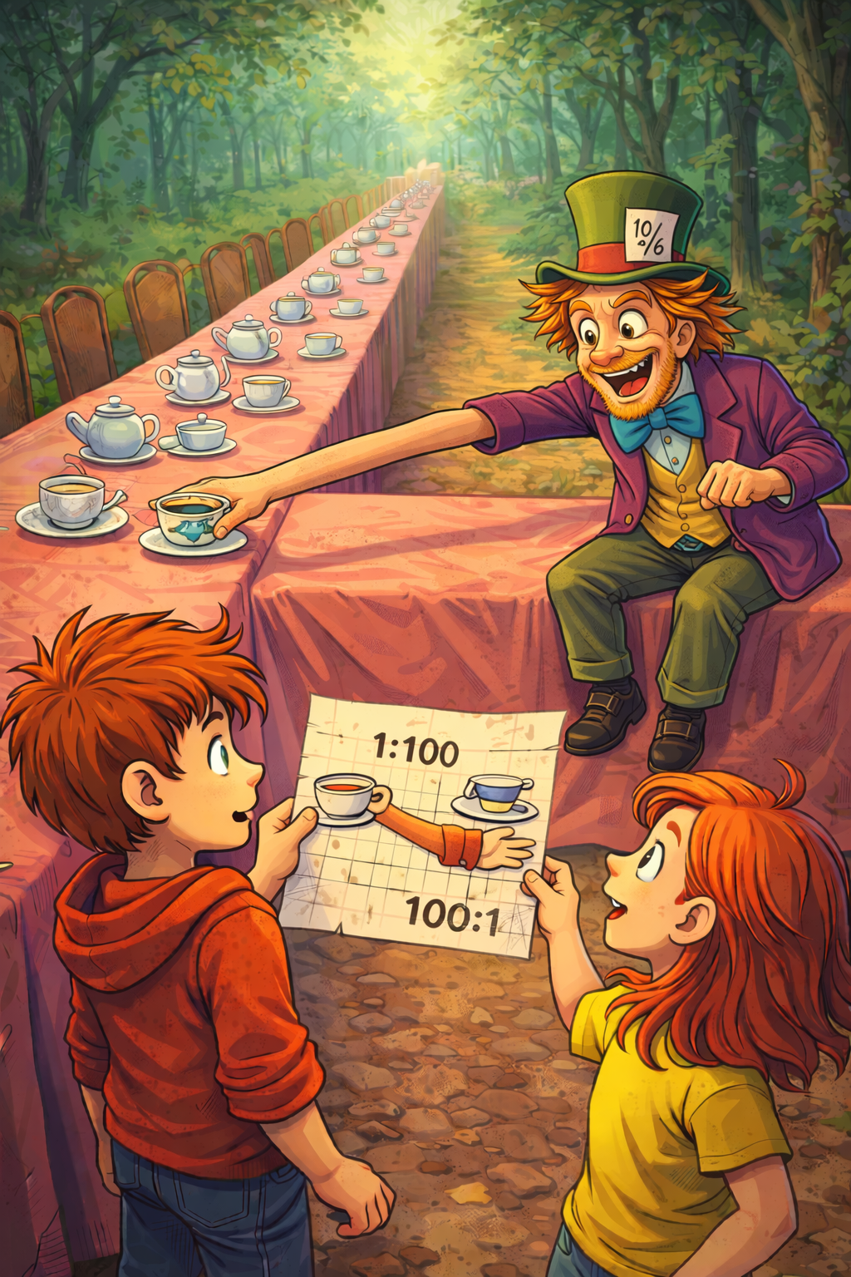
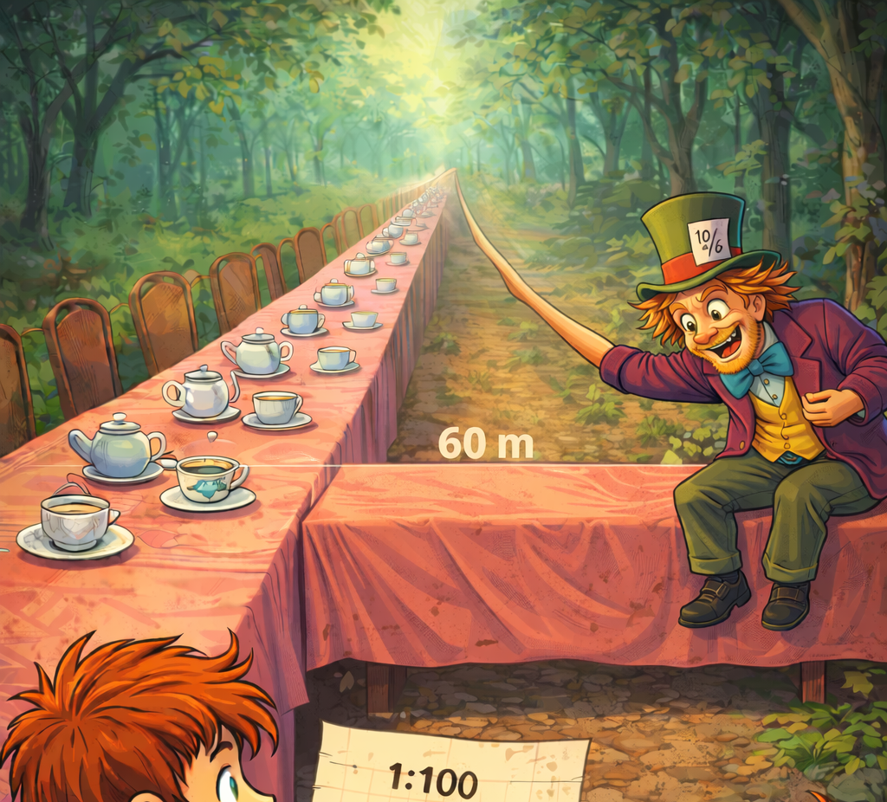
Kapitel 2: Bordet som aldrig tog slut
📐 Uppgift 2 – Förläng armen
Skisserna visar olika skalor: 1:100 eller 100:1.
Vilken skala ska Hattmakaren använda för att räkna ut hur mycket han måste sträcka sig för att nå kopparna?
2. Hattmakarens arm är 60 cm lång.
Hur lång måste hans arm bli efter förlängningen för att nå bordets slut?

Slide 10
Kapitel 2: Bordet som aldrig tog slut
📐 Uppgift 2 – Förläng armen
Skisserna visar olika skalor: 1:100 eller 100:1.
Vilken skala ska Hattmakaren använda för att räkna ut hur mycket han måste sträcka sig för att nå kopparna?
100:1 → Han måste göra sin arm 100 gånger längre för att nå kopparna.
2. Hattmakarens arm är 60 cm lång.
Hur lång måste hans arm bli efter förlängningen för att nå bordets slut?
- 60cm x 100=6000cm=60m.

Slide 11
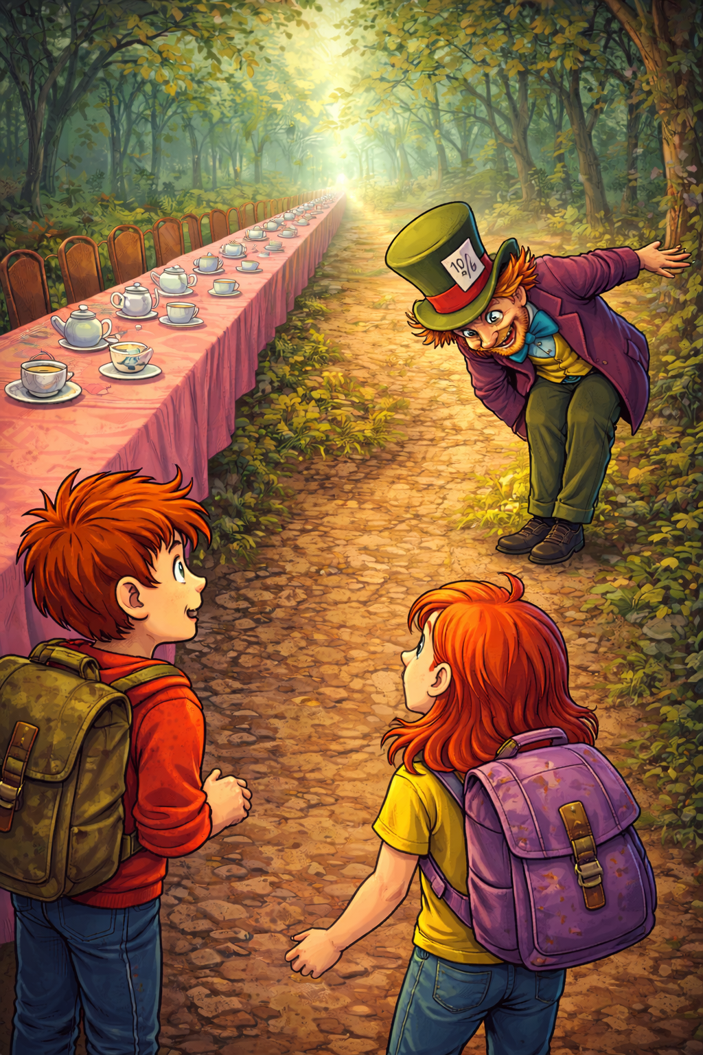
Kapitel 2: Bordet som aldrig tog slut
När Linus och Mira räknat klart nickade Hattmakaren glatt och sträckte sin arm precis lagom långt.
Nu kunde han nå kopparna, och festen började med ett skratt och massor av te. När de hade druckit lite te kände de att de växte lite till, ungefär ytterligare 10 cm, och blev lika långa som Hattmakaren.
Efter festen bugade Hattmakaren djupt och pekade mot en stig som ledde vidare.

Slide 12
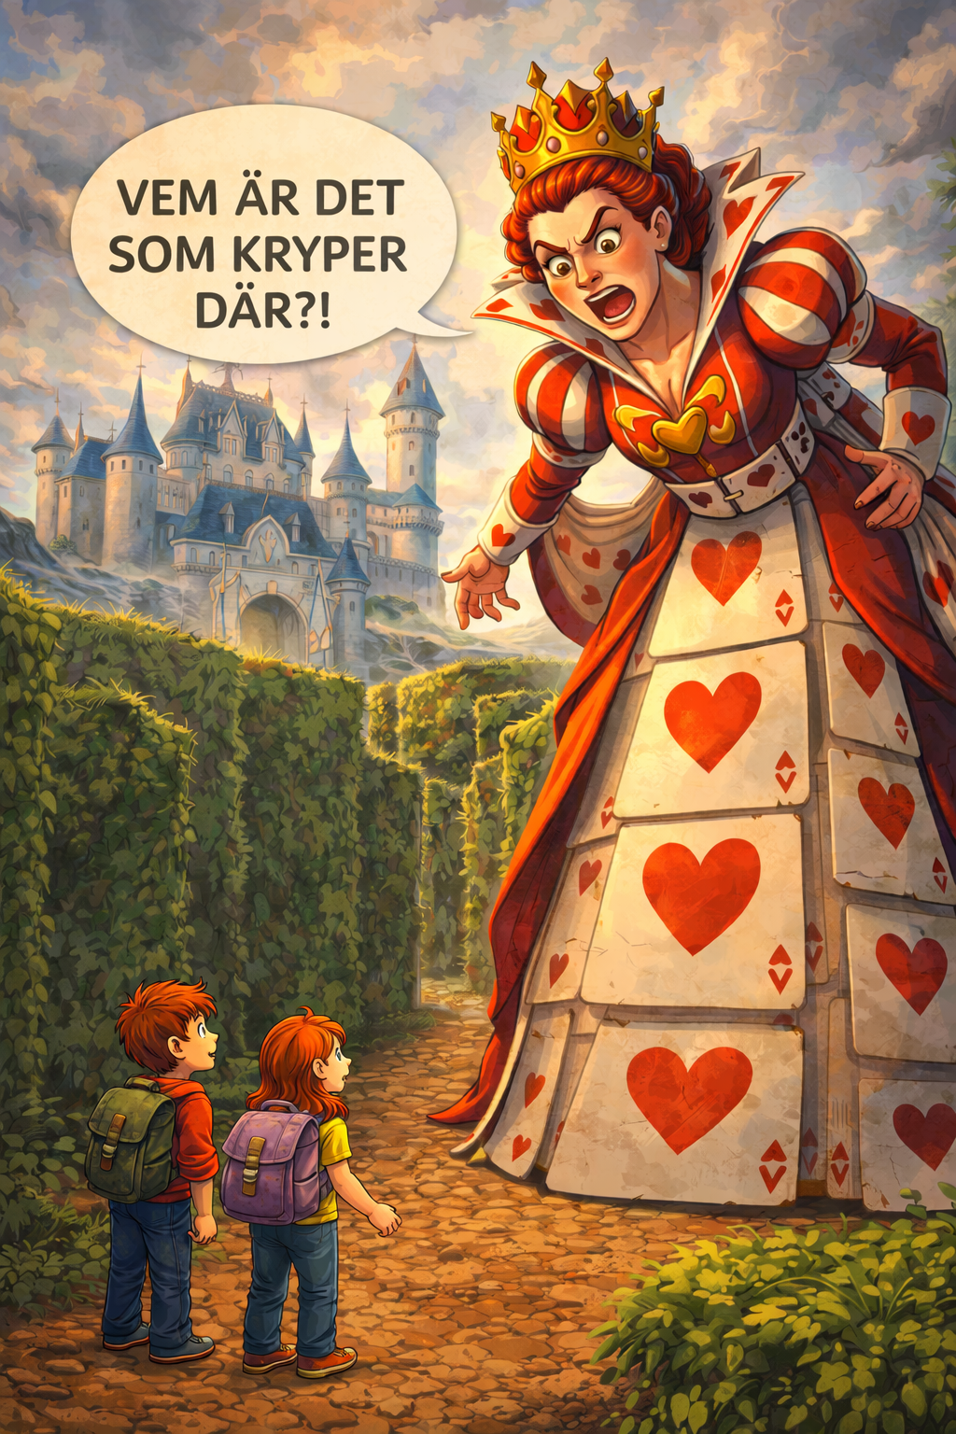
Kapitel 3: Labyrinten som bytte form
Stigen slutade vid ett stort slott. Framför slottet låg Hjärter Damens labyrint. Väggarna rörde sig långsamt, som om de levde.
För Linus och Mira såg det oändligt högt ut. De var fortfarande pyttesmå, nu bara ungefär 25 centimeter långa, efter det magiska teet tidigare.
Plötsligt hördes ett rasande vrål.
– VEM ÄR DET SOM KRYPER DÄR?!
Framför dem reste sig Hjärter Dam, så stor att hon såg ut som ett torn av kort. Hon var 3 meter lång, och när hon böjde sig ner såg Linus och Mira ut som små insekter för henne.

Slide 13
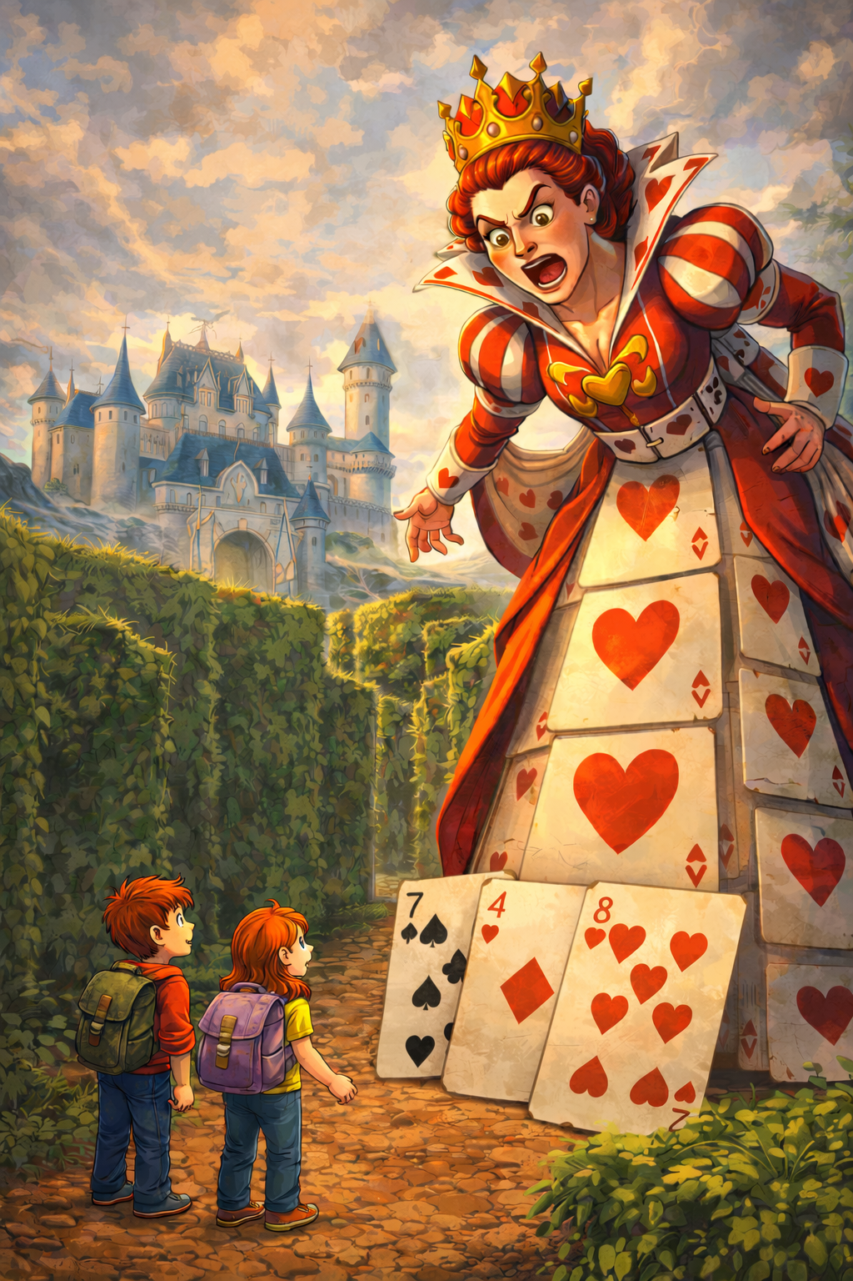
Kapitel 3: Labyrinten som bytte form
– Jag ser er knappt! skrek hon. – Och jag hatar små spelkort!
– Om ni vill passera min labyrint måste ni vara nästan lika stora som jag. Lite mindre går bra… men inte längre än 2 meter!
Hon skrattade argt och slängde ner tre stora spelkort framför dem:
• 7 ♠ (spader)
• 4 ♦ (ruter)
• 8 ♥ (hjärtan)
– Välj rätt kort! dånade hon. – Kortet visar hur många gånger ni måste förstora er för att vara 2 meter långa.
– Och glöm inte, ni måste också tala om vilken skala ni använder!
Mira svalde: – Gissar vi fel är vi vilse i labyrinten för alltid, viskade hon.

Slide 14
Kapitel 3: Labyrinten som bytte form
📊 Uppgift 3 – Drottningens prövning
Linus och Mira är nu 25 cm långa.
Drottningen är 3 meter lång, men det räcker att de blir 2 meter långa.
1. Hur många gånger måste Linus och Mira förstora sig för att bli 2 meter långa?
2. Vilket kort ska de välja: 4 ♦, 7 ♠ eller 8 ♥?
3. Vilken skala motsvarar deras förstoring? (t.ex. 1:?, ?:1)
Linus tog ett djupt andetag.
– Vi räknar. Det här handlar om skala.

Slide 15
Kapitel 3: Labyrinten som bytte form
📊 Uppgift 3 – Drottningens prövning
Linus och Mira är nu 25 cm långa.
Drottningen är 3 meter lång, men det räcker att de blir 2 meter långa.
1. Hur många gånger måste Linus och Mira förstora sig för att bli 2 meter långa? De måste förstora sig 8 gånger.
2. Vilket kort ska de välja: 4 ♦, 7 ♠ eller 8 ♥? De ska välja 8 ♥.
Vilken skala motsvarar deras förstoring? (t.ex. 1:?, ?:1)
Skalan är 8:1.

Slide 16
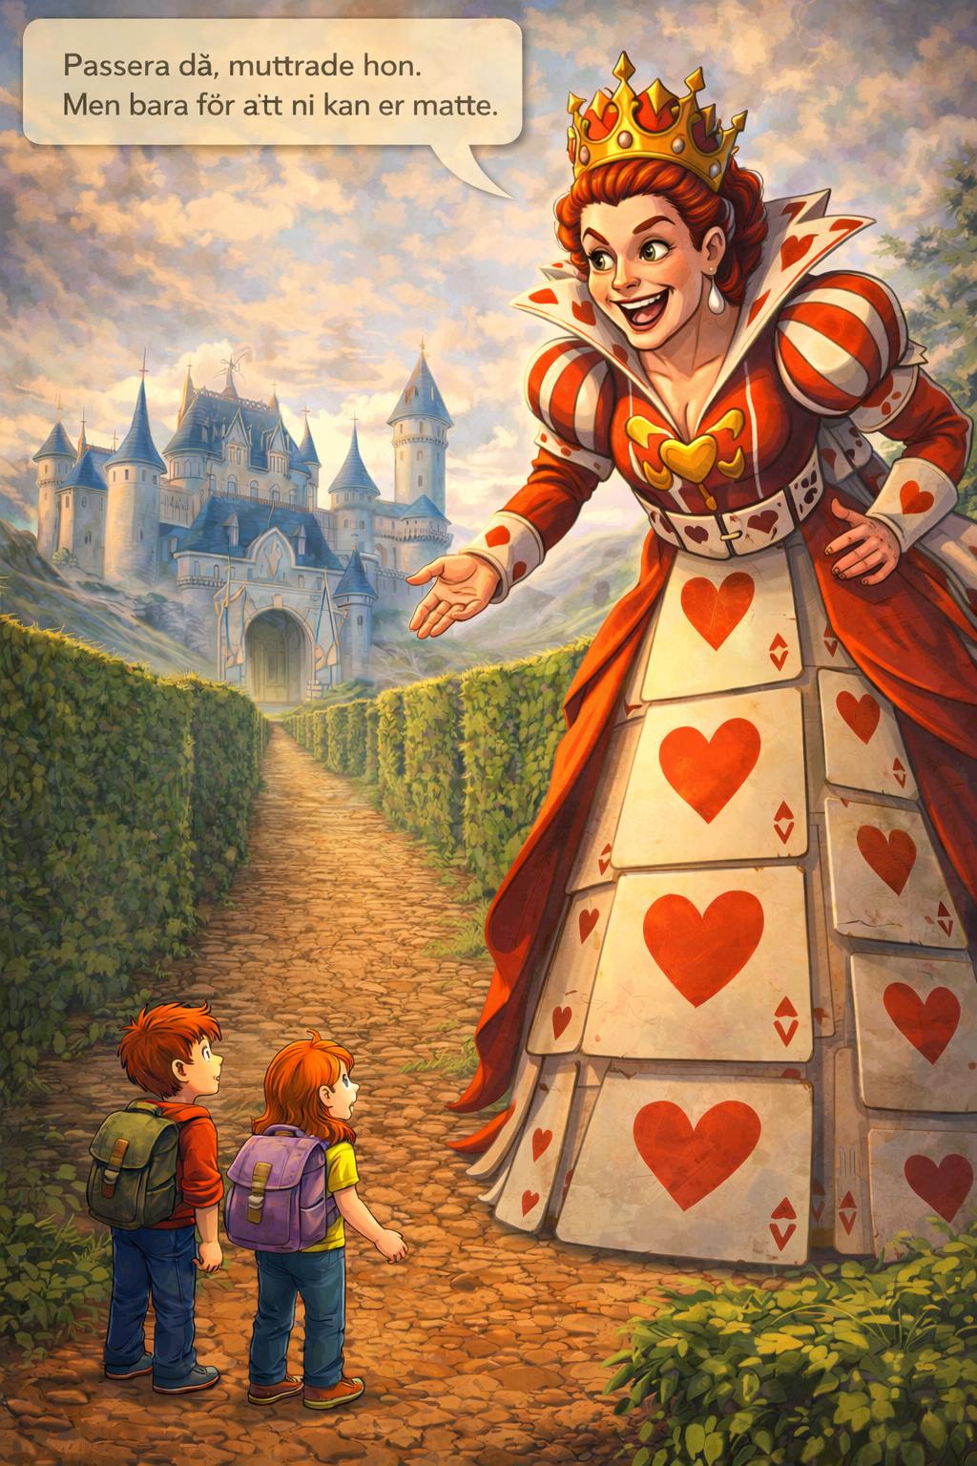
Kapitel 3: Labyrinten som bytte form
När de svarat rätt log Drottningen för första gången på mycket länge. Väggarna i labyrinten stannade, och en bred väg öppnade sig mot slottet.
– Passera då, muttrade hon. – Men bara för att ni kan matte. Och vänd er aldrig om!

Slide 17
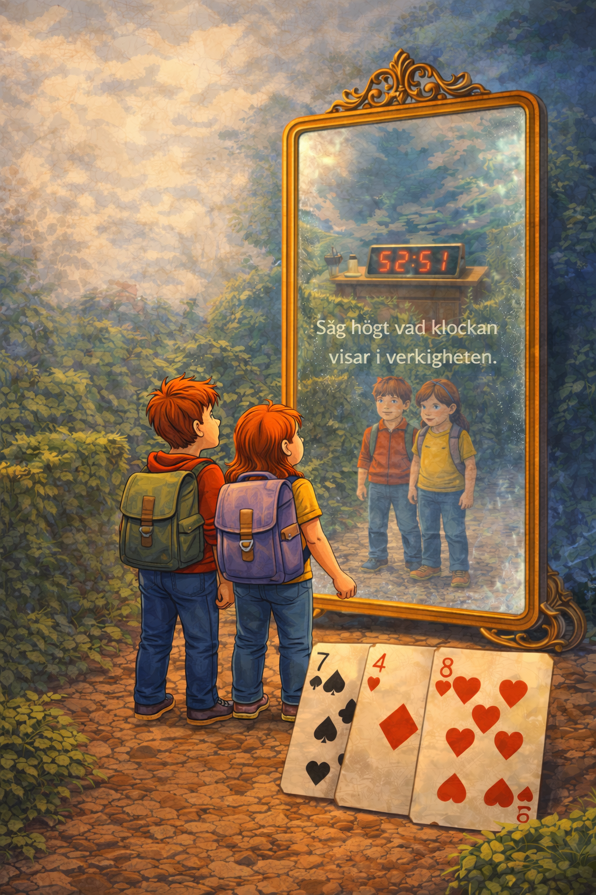
Kapitel 4: Vägen hem
Bakom labyrinten stod en stor spegel, blank som stilla vatten. Den skimrade svagt, som om den väntade på något.
– Det där måste vara vägen hem, viskade Mira.
När de ställde sig framför spegeln hände något märkligt. I spegeln såg de ett bord bakom dem, och på bordet stod en digital klocka. Siffrorna lyste klart: 52:51
– Vänta…, sa Linus långsamt. – Det där är ju vad spegeln visar.
– Just det, sa Mira. – Då måste klockan bakom oss visa något annat.
De kunde inte vända sig om. Spegeln darrade och ord växte fram på glasytan:
”Säg högt vad klockan bakom er visar.”

Slide 18
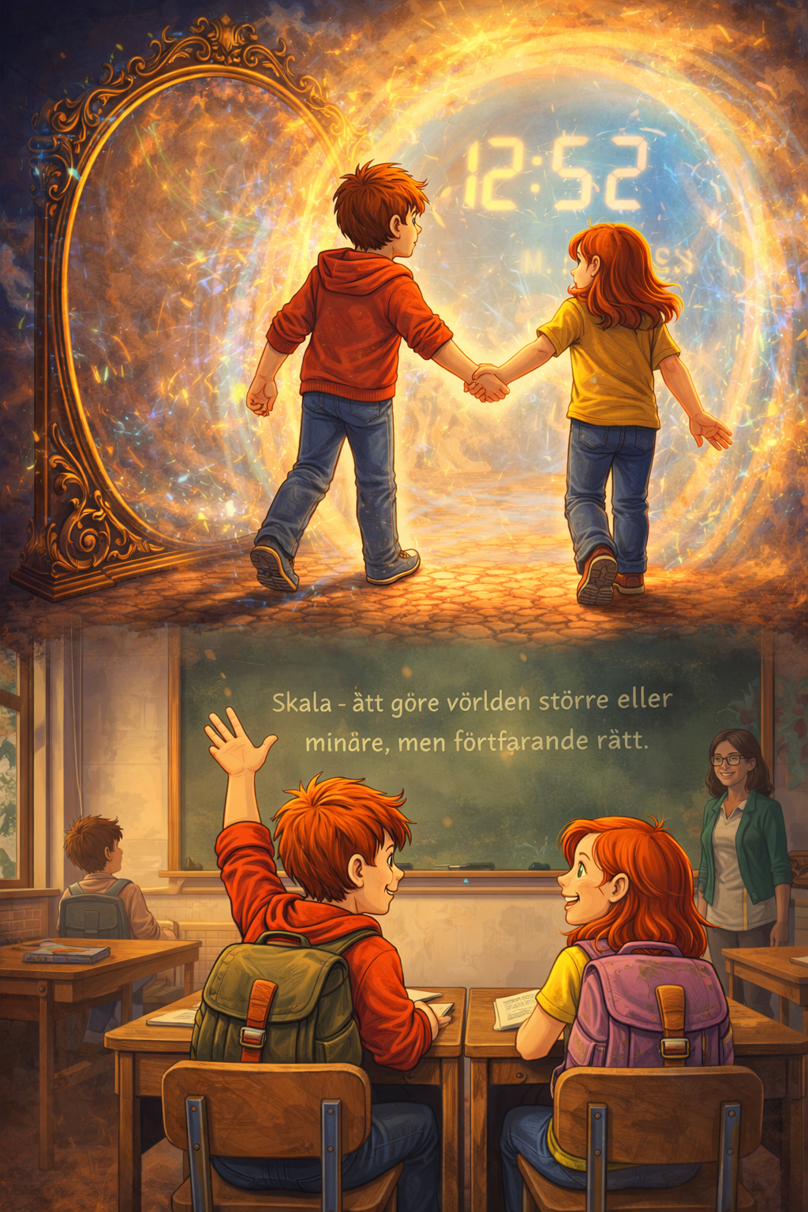
Kapitel 4: Vägen hem
Linus tänkte snabbt.
– I en spegel blir allt spegelvänt, sa han. – Då måste siffrorna vara omvända.
Mira nickade.
– Då är tiden egentligen…
De tog ett djupt andetag.
– 12:52! sa de högt i kör.
Spegeln började glöda starkt. De tog varandras händer och klev genom spegeln.

Slide 19
Kapitel 4: Vägen hem
Nästa sekund satt de på sina stolar igen.
– Underlandet handlar om skala, sa Mira långsamt.
– Ja, om man inte förstår storlek och proportioner, går allt fel, svarade Linus.
På tavlan stod:
Skala – att göra världen större eller mindre, men fortfarande rätt.
De log.

Slide 20

Vi ses igen i nästa äventyr!
Tanja Bajraktarova, Tallbohovskolan, Järfälla 1/2026

